Slide 1

Viðskiptasiðfræði
2. kafli SIÐFRÆÐI FRÁ FORNÖLD TIL NÚTÍMANS

Slide 2
Efnisyfirlit kaflans
2.1 Hugmyndin um siðleg viðskipti í Aþenu til forna
2.2 Siðferðileg ráðgjöf fyrir aðalsmenn og embættismenn í Kína til forna
2.3 Samanburður á dygðasiðfræði austurs og vesturs
2.4 Nytjastefna: Mest hamingja fyrir flesta
2.5 Skyldusiðfræði: Siðfræði sem skylda
2.6 Kenning um réttlæti

Slide 3
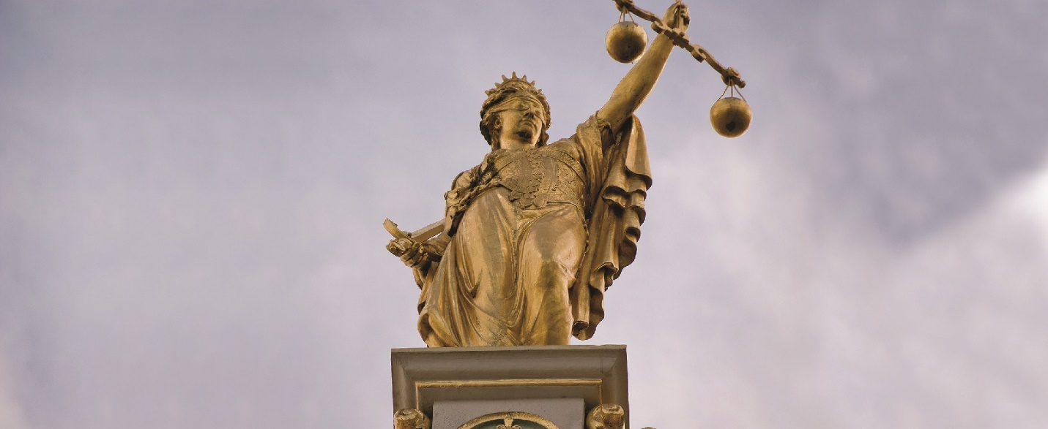
Mynd 2.1
Nákvæmni voga og hagnýtt gildi þeirra í viðskiptum urðu til þess að þær urðu algengt tákn í lögfræði og rétti, bæði í Austri og Vestri. Hér heldur persónugervingur réttlætisins vog á lofti í Brugge í Belgíu. Enn í dag byggjast margar nálganir að lögum og siðfræði á þeirri hugmynd að vega ólíkar hugmyndir og heimspekistefnur hverja á móti annarri. (mynd: aðlöguð útgáfa af „Golden Lady Justice“ eftir Emmanuel Huybrechts/Flickr, CC BY 2.0)

Slide 4
Námsmarkmið: Kafli 2.1
2.1 Hugmyndin um siðleg viðskipti í Aþenu til forna
  Greina hlutverk siðfræði í Aþenu til forna
  Útskýra áhrif dygðasiðfræði Aristótelesar á viðskiptahætti

Slide 5
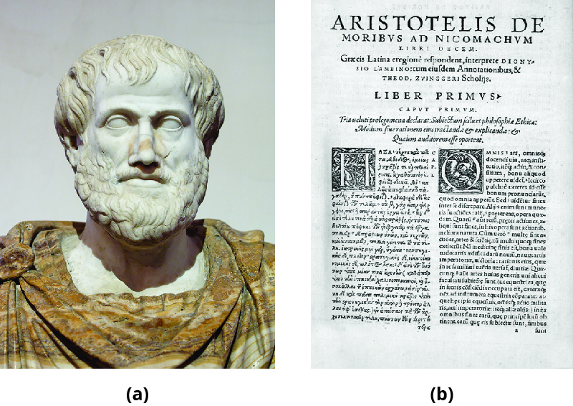
Mynd 2.2
Siðfræði Níkomakkosar, eftir forngríska heimspekinginn Aristóteles (a), er lauslegt safn fyrirlestrarnóta hans handa nemendum um hvernig lifa megi dygðugu lífi og öðlast hamingju. Verkið er elsta varðveitta umfjöllun Vesturlanda um siðfræði. Safnið var hugsanlega nefnt eftir syni Aristótelesar. Þessi útgáfa frá 1566 (b) var prentuð bæði á grísku og latínu. (mynd a: aðlöguð útgáfa af „Aristotle Altemps Inv8575“ eftir „Jastrow“/Wikimedia Commons, almenningseign; mynd b: aðlöguð útgáfa af „Aristotelis De Moribus ad Nicomachum“ eftir „Aavindraa“/Wikimedia Commons, almenningseign)

Slide 6
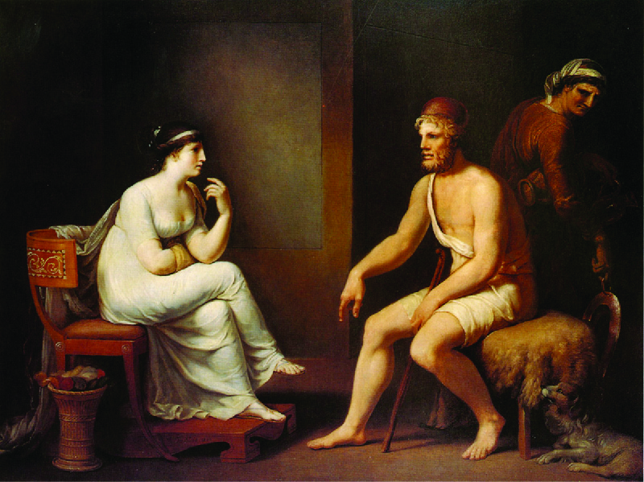
Mynd 2.3
Penelópa og Ódysseifur í atriði úr Ódysseifskviðu Hómers, eins og þýski málarinn Johann Tischbein málaði þau árið 1802. Í augum Forn-Grikkja bjó Penelópa yfir öllum dygðum ástríks og skyldurækins maka. Hún hélt tryggð við eiginmann sinn, Ódysseif, þótt hann væri fjarverandi í um tuttugu ár meðan Trójustríðið geisaði og eftir að því lauk. (mynd: „Odysseus and Penelope“ eftir H. R. Wacker og James Steakley/Wikimedia Commons, almenningseign)

Slide 7
Ítarefni: Siðfræði í ólíkum menningarheimum og á ólíkum tímum
Gagnrýnin hugsun
Hugleiddu hvernig lýðræði hefur þróast frá gullöld Grikklands og með tímanum náð til almenns kosningaréttar og grundvallarréttinda allra. Þótt við reynum að leggja ekki dóm á siði menningarheima samtímans sem rétta eða ranga, dæmum við oft eldri menningu og siðmenningar. Hvernig mætti meta háttalag á borð við þrælahald í fornöld án þess að leggja nútímagildi til grundvallar mati á siðmenningu sem var uppi fyrir meira en tveimur og hálfu árþúsundi?
Eru til algild sannindi og gildi sem eru óháð stað og stund? Ef svo er, hver gætu þau verið og hvaðan gætu þau komið? Ef ekki, hvers vegna ekki?
Umræðuspurning
Hugleiddu einnig að konur fengu yfirleitt ekki formlega menntun í Grikklandi til forna. Menntun var talin undirbúningur fyrir störf á opinberum vettvangi, sem voru bundin við karla. Dregur þessi háttur úr gildi þeirra jákvæðu hugmynda sem rekja má til fornaldar?

Slide 8
Ítarefni: Siðfræði í ólíkum menningarheimum og á ólíkum tímum (2)
Gagnrýnin hugsun
Hvernig birtist hin forna hugmynd um dreifingarréttlæti í stjórnmálaumræðu samtímans?
Hvaða grunngildi móta afstöðu hvors deiluaðila um sig, til dæmis hámörkun auðs og samfélagslega ábyrgð fyrirtækja?
Er hægt að sætta þessi sjónarmið og, ef svo er, hvað þarf til þess? Getur dygð gegnt hlutverki í þeirri sátt og þá hvernig?

Slide 9
Námsmarkmið: Kafli 2.2
2.2 Siðferðileg ráðgjöf fyrir aðalsmenn og embættismenn í Kína til forna
  Greina megineinkenni konfúsískrar dygðasiðfræði
  Útskýra hvernig beita má konfúsískri dygðasiðfræði í nútímaviðskiptum
  Umræðuefni
  Líkt og Aristóteles bjó unga menn undir störf við viðskipti, stjórnsýslu og lög í Grikklandi til forna, þjálfaði Konfúsíus unga menn til embættisstarfa í stjórnsýslu keisarans. Hvernig gætu þessi fornu konfúsísku siðferðisgildi bætt upp dygðasiðfræði Aristótelesar?

Slide 10
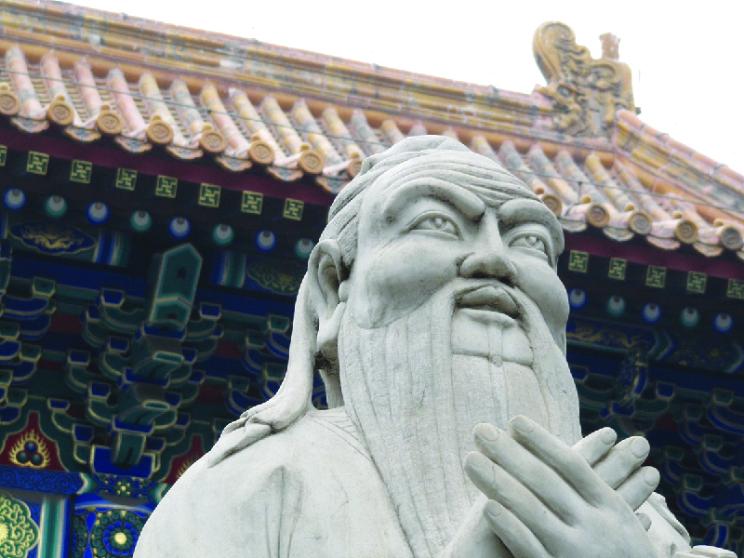
Mynd 2.4
Konfúsíus (Kung Fu-tzu eða meistari Kung), sem hér er sýndur fyrir framan Konfúsíusarhofið í Peking, var uppi á ólgutímum í sögu Kína. Hann vildi binda enda á ofbeldi og upplausn með því að endurreisa reglu, samhljóm og lotningu, einkum innan fjölskyldunnar. (mynd: „KongZi, „Konfúsíusarhof með gullþaki, aðalstytta“ eftir „klarititemplateshop.com“/Flickr, CC BY 2.0)

Slide 11
Ítarefni: Hvað myndir þú gera?
Gagnrýnin hugsun
Ef þú værir Yijing, hvað hefðir þú gert?
Umræðuspurningar
Ef þú hefðir, eins og Yijing, upphaflega samþykkt að dulbúast sem karlmaður, hefðir þú hætt þeim látalátum eftir að þér hefði tekist að gera fyrirtækið enn arðbærara?
Ef Yijing ætti dóttur, hvaða hlutverk hefði hún hugsanlega falið dóttur sinni í fjölskyldufyrirtækinu?

Slide 12
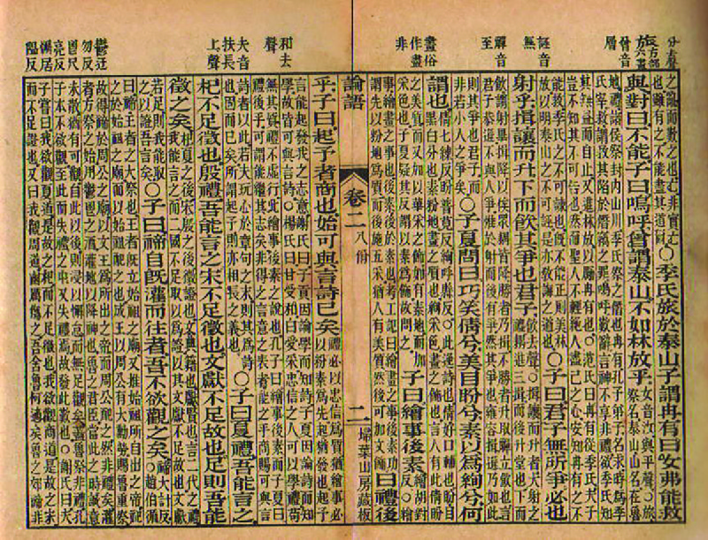
Mynd 2.5
Samræður Konfúsíusar er safn kenninga og spakmæla Konfúsíusar um dyggðugt líferni og leiðina að samhljómi. Fylgjendur hans tóku efnið saman og skrifuðu það með bleki og pensli á bambusrenninga. (mynd: „Rongo Analects 02“ eftir „Fukutaro“/Wikimedia Commons, í almenningseigu)

Slide 13
Námsmarkmið: Kafli 2.3
2.3 Samanburður á dygðasiðfræði austurs og vesturs
  Bera saman uppruna og markmið dyggðasiðfræði í Austurlöndum og Vesturlöndum
  Lýsa því hvernig hvort kerfi um sig átti að skapa samfélagsskipan fyrir fjölskyldur og atvinnulíf
  Greina mögulega þætti almennrar viðskiptasiðfræði
  Umræðuefni
  Þótt öll siðfræði, þar á meðal viðskiptasiðfræði, mótist af tíma, menningu og landfræðilegum aðstæðum, sýnir skyldleiki dyggðasiðfræði Austurlanda og Vesturlanda að sum siðferðileg gildi séu óbreytanleg og hlutlæg? Hvers vegna eða hvers vegna ekki?

Slide 14
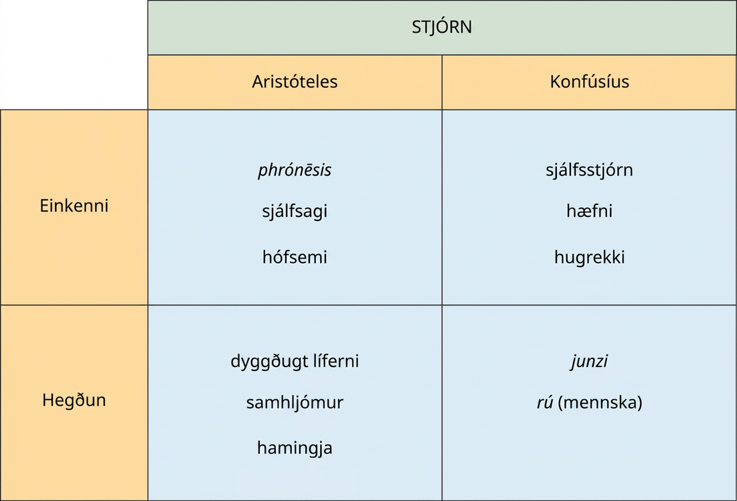
Mynd 2.6
Dyggðasiðfræði Aristótelesar og Konfúsíusar eiga það sameiginlegt að leggja áherslu á stjórn, eins og samanburðurinn sýnir. (höfundarréttur: Rice University, OpenStax, samkvæmt CC BY-NC-SA leyfi)

Slide 15
Ítarefni: Hvað myndir þú gera? (2)
Gagnrýnin hugsun
Hvað telur þú að Konfúsíus og Aristóteles, kennimenn dyggðasiðfræðinnar, myndu segja um mál Kólumbíumannanna og hvernig myndu þeir meta ábyrgð? Hvað myndu þeir telja að væri afbrotið? Myndu þeir álíta að stjórnendur Chiquita hefðu sýnt fyrirhyggju, hugleysi eða blekkingar?
Hvað myndir þú gera ef þú stæðir frammi fyrir þessu máli?
Umræðuspurning
Hvernig gæti afstaða þín breyst eftir því hvort þú værir stjórnandi hjá Chiquita eða embættismaður í bandaríska dómsmálaráðuneytinu?

Slide 16
Námsmarkmið: Kafli 2.4
2.4 Nytjastefna: Mest hamingja fyrir flesta
  Greina meginþætti nytjastefnu Jeremys Bentham
  Greina breytingar Johns Stuarts Mill á nytjastefnunni frá upphaflegri framsetningu Benthams
  Meta hlutverk nytjastefnu í nútímaviðskiptum
  Umræðuefni
  Sumir halda því fram að stjórnendur fyrirtækja beiti helst nytjastefnu þegar þeir móta siðferðilega viðskiptastefnu. Ertu sammála því mati? Ef svo er, hvað gerir nytjastefnu að aðlaðandi aðferð við að ákveða rétta stefnu fyrirtækis?
  Óháð því hversu algeng nytjastefna er við ákvarðanatöku í viðskiptum, hvaða veikleika sérð þú í þessu siðfræðikerfi?

Slide 17
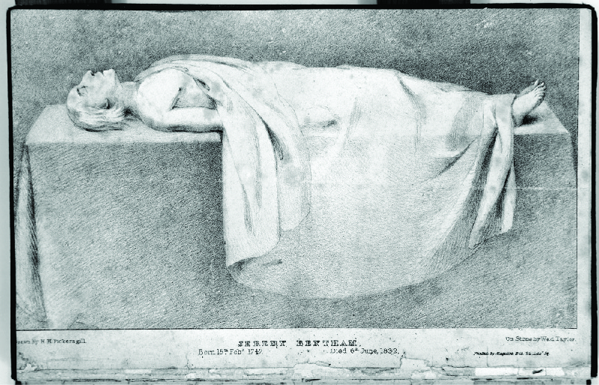
Mynd 2.7
Að ósk Jeremys Bentham var lík hans lagt fram til opinberrar krufningar, eins og H.H. Pickersgill sýndi árið 1832. Nú er líkami hans til sýnis sem „sjálfsímynd“ við University College London, háskóla sem hann arfleiddi að um helmingi eigna sinna. Varðveitt höfuð hans er einnig geymt við skólann, aðskilið frá líkamanum.) (mynd: „Mortal Remains of Jeremy Bentham, 1832“ eftir Weld Taylor; H. H. Pickersgill/Wikimedia Commons, CC BY 4.0 International)

Slide 18
Ítarefni: Siðfræði þvert á tíma og menningarheima (3)
Gagnrýnin hugsun
Hvað finnst þér um hinstu ósk Benthams? Var þetta verk sérvitrings eða manns sem var sannleikanum innilega trúr og nógu hugrakkur til að breyta samkvæmt sannfæringu sinni?
Telur þú skynsamlegt að halda áfram að virða ósk Benthams nú á dögum? Hvers vegna er hún virt? Þurfa óskir að vera skynsamlegar? Hvers vegna eða hvers vegna ekki?

Slide 19
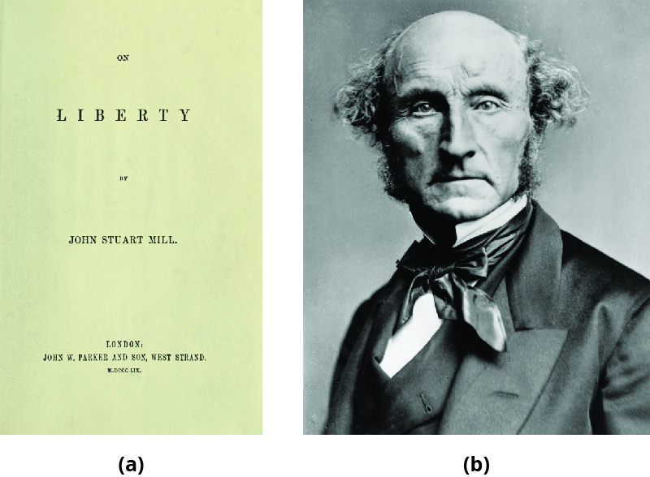
Mynd 2.8
Í ritinu Um frelsið (1859) (a) tengdi John Stuart Mill (b) nytsemi við mannréttindi. Hann lagði áherslu á mikilvægi tjáningarfrelsis til að leiðrétta ranghugmyndir og skapa verðmæti fyrir einstaklinginn og samfélagið. (mynd a: breytt útgáfa af „On Liberty (first edition title page via facsimile)“ eftir „Yodin“/Wikimedia Commons, í almenningseigu; mynd b: breytt útgáfa af „John Stuart Mill by London Stereoscopic Company, c1870“ eftir „Scewing“/Wikimedia Commons, almenningseign)

Slide 20
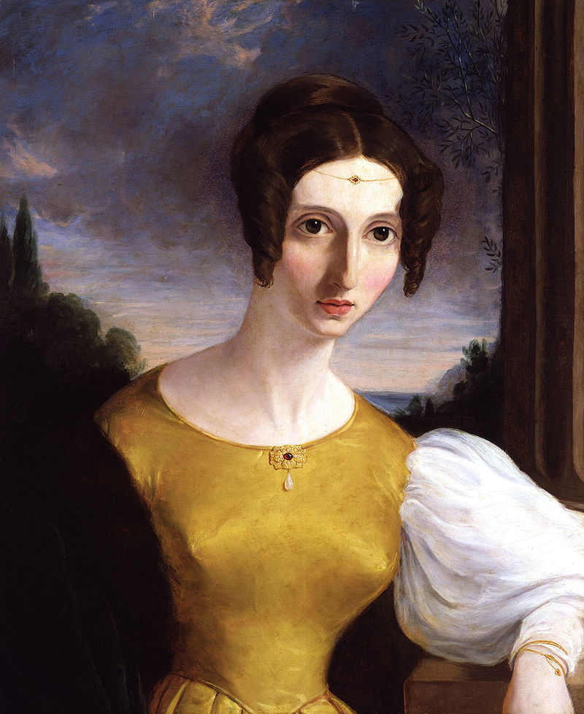
Viðbót: Hugmyndasamstarf Johns Stuarts Mill og Harrietar Taylor Mill
John Stuart Mill tileinkaði eiginkonu sinni, Harriet Taylor Mill (1807–1858), ritið Um frelsið. Ritið kom út ári eftir andlát hennar og J.S. Mill syrgði hana enn sárt. Bæði voru þau sjálfstæðir og virtir rithöfundar. Sumir álitsgjafar benda á að þau hafi hvort um sig verið traustur ritstjóri hins. Á 19. öld voru fáar konur kunnar fyrir ritstörf, einkum á sviði stjórnmálafræði, en J.S. Mill viðurkenndi opinberlega hve mikið hann ætti eiginkonu sinni að þakka í fræðilegu tilliti. Samkvæmt öllum heimildum mat hún framlag hans með sama hætti. (mynd: aðlögun á verkinu „Harriet Mill from NPG by anonymous“ frá National Portrait Gallery/Wikimedia Commons, almenningseign)

Slide 21
Námsmarkmið: Kafli 2.5
2.5 Skyldusiðfræði: Siðfræði sem skylda
  Útskýra hugmynd Immanuels Kant um skyldu og skilyrðislausa skylduboðið
  Greina á milli nytjastefnu og skyldusiðfræði
  Beita líkani að kantískri viðskiptasiðfræði
  Umræðuefni
  Útskýrið styrkleika og veikleika nytjastefnu og skyldusiðfræði.

Slide 22
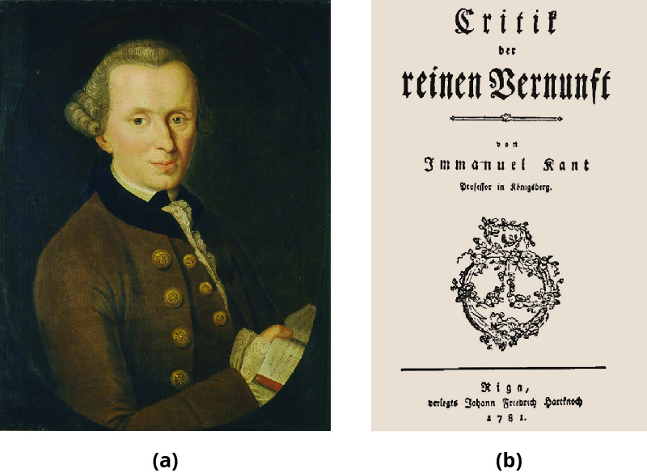
Mynd 2.9
Rit Immanuels Kant, Gagnrýni hreinnar skynsemi, kom fyrst út árið 1781 og setti fram nýtt kerfi til að skilja reynslu og veruleika. Það varði trúarlega sannfæringu gegn guðleysi og vísindalega aðferð gegn efahyggju upplýsingarinnar. (mynd a: aðlögun á „Immanuel Kant (1724–1804)“ eftir „Daube aus Böblingen“/Wikimedia Commons, almenningseign; mynd b: aðlögun á „Titilsíðu útgáfunnar frá 1781 af Gagnrýni hreinnar skynsemi eftir Immanuel Kant“ eftir „Tomisti“/Wikimedia Commons, almenningseign)

Slide 23
Ítarefni: Hvað myndir þú gera? (3)
Gagnrýnin hugsun
Sagt hefur verið að í kantískri siðfræði gangi skyldan framar fegurðinni og siðferðið framar hamingjunni. Dettur þér í hug önnur tilvik þar sem réttlætanlegt er að brjóta gegn einni siðareglu til að fylgja annarri, ef til vill mikilvægari? Hvaða atriði ráða úrslitum í hverju tilviki?
Hvað myndir þú gera í sporum Jeans Valjeans??
Umræðuefni
Sumir álitsgjafar telja að í kantískri siðfræði sé sérstakt tillit tekið til málsbótarástæðna þegar metnar eru ástæður athafna okkar. Ef mildari niðurstöðu er beitt í sakamáli vegna aðstæðna brotamannsins er til dæmis lagt kantískt mat á málið.
Á sama hátt beitir þú kantískri siðfræði þegar þú fyrirgefur einhverjum sem særði þig óviljandi.

Slide 24
Ítarefni: Dæmi úr raunveruleikanum
Gagnrýnin hugsun
Hvernig gæti skilyrðislausa skylduboðið orðið hluti af menningu skipulagsheildar? Gæti það virkað í atvinnulífinu?
Telur þú að skilyrðislausa skylduboðið eigi við um eigin hagsmuni þína og framtíðarvonir í starfi?

Slide 25
Námsmarkmið: Kafli 2.6
2.6 Kenning um réttlæti
  Meta svar Johns Rawls við nytjastefnunni
  Greina vandann við endurdreifingu
  Beita réttlætiskenningu í viðskiptum
  Umræðuefni
  John Rawls taldi sig nytjastefnumann og leit því á kenningu sína sem breytingu á nytjastefnunni — eða róttæka umbreytingu hennar.
  Gæti beiting réttlætiskenningar í viðskiptum rekist á þá skyldu sem margir æðstu stjórnendur telja sig hafa til að hámarka arð hluthafa?

Slide 26
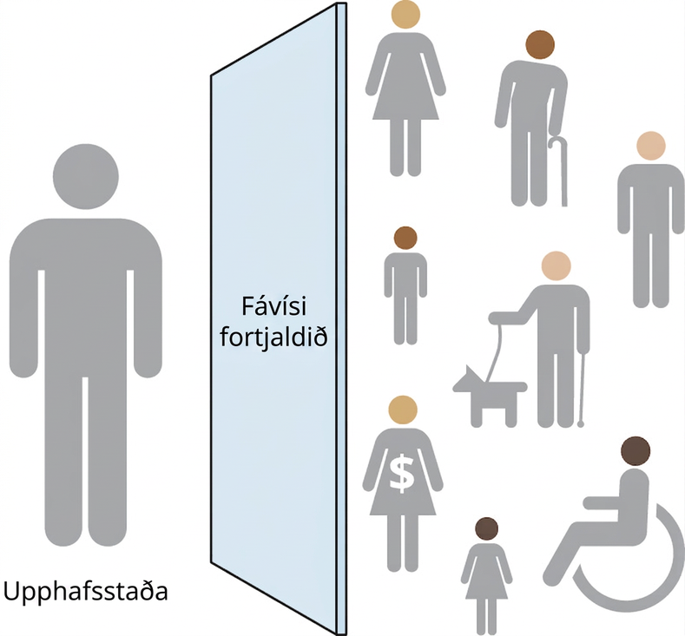
Mynd 2.10
„Fávísi fortjaldið“ í „upphafsstöðu“ Rawls. Þeir sem eru í upphafsstöðunni vita ekki hverjir þeir verða þegar fortjaldinu (veggnum) verður lyft. Rawls taldi að slík fávísi myndi hvetja fólk í samfélaginu til að velja af sanngirni. (heimild: Höfundarréttur Rice University, OpenStax, samkvæmt CC BY-NC-SA 4.0 leyfi)

Slide 27
Ítarefni: Hvað myndir þú gera? (4)
Gagnrýnin hugsun
Hverju ert þú tilbúin(n) að fórna svo eldra fólki — hver sem í þeim hópi kann að verða — sé tryggð umönnun og öryggi á efri árum?
Ættir þú að þurfa að greiða í kerfi sem tryggir sjúkratryggingar fyrir fólk sem hugsar verr um heilsuna en þú? Hvers vegna eða hvers vegna ekki?
Umræðuspurningar
Myndir þú sem stjórnandi fyrirtækis telja þér skylt að greiða fyrir sömu heilbrigðistengdu kjör allra starfsmanna, óháð því hvort þeir lifa heilbrigðu lífi? Hvers vegna eða hvers vegna ekki?
Ef sýna mætti fram á að einkareknir grunnskólar skiluðu meiri árangri en opinberir grunnskólar, hvaða svar gæti réttlætiskenning gefið?

Slide 28
Höfundarréttur
Þetta ítarefni frá OpenStax er © Rice University og gefið út samkvæmt alþjóðlega CC BY-NC-SA 4.0 leyfinu. Aðeins má afrita það eða breyta því í óviðskiptalegum tilgangi, en geta verður OpenStax og Rice University sem höfunda og tilgreina allar breytingar. Öllum aðlöguðum útgáfum verður að deila samkvæmt sams konar leyfi.

